Slide 1
Journée des ACM
5 mai 2015
Maison des Syndicats - Nantes

Slide 2
Questionnaire Rémunération des stagiaires BAFA
Notes:
Pourquoi?
Dans les réponses au questionnaire sur les stages pratiques et dans les témoignages, quelques alertes sur la rémunérations
Questions:
Est-ce que les stagiaires bafa sont plus mal payés que les titulaires du bafa?
Et est-ce que les stagiaires bafa sont particulièrement mal payés, comme c’est parfois le cas dans certains secteurs professionnels?
d’où un questionnaire qui tente de faire le point sur la rémunération
103 réponses sur 495 envois.
Taux de retour 20% :
« Dans une enquête ouverte (en dehors de toute voie institutionnelle et sans récupération directe des questionnaires) le taux de retour est plutôt proche de 25 %. Normalement, il faudrait considérer que si on obtient un taux de retour inférieur à 90 %, les non-réponses auraient pu modifier les résultats de l'enquête (car les personnes qui répondent sont celles qui ont un intérêt particulier par rapport au sujet). Les statisticiens indiquent même qu'un taux inférieur à 50% peut invalider les résultats de l'enquête. »
. Remerciements aux personnes, certainement nombreuses dans la salle, qui ont pris le temps de renseigner le formulaire
Réponse honorable, mais tardive : pas d’exploitation papier, seulement une synthèse de quelques points significatifs
Les sondés
forte réponse associative :
1/3 des sondés sont des communes et 2/3 des associations
Organisateurs du 44 :
Part des séjours de vacances
83 % des sondés organisent des séjours de vacances
Organisateurs du 44 :

Slide 3
Résultats significatifs
Inégalité entre stagiaires et titulaires :
71 % des sondés traitent de façon différente les stagiaires et les titulaires
9 % … ou 20 % des sondés ne versent aucune rémunération au stagiaire
Avantages en nature :
formations souvent prises en charge pour 11 % - jamais pour 53 %
Montants pris en charge : rarement supérieur à 600€, 19 % entre 300 et 600, 15 % inf. 300 €
9 % des sondés remboursent souvent des factures hors ACM
Notes:
28 % les paient entre pareil et les ¾ de la rémunération
Sur 94 organisateurs restant – qui versent une rémunération :
68 % versent un salaire de base seul
31 % le complètent avec : primes, indemnités
Factures hors acm : achat de matériel en lien avec une spécialité, entretien du véhicule personnel…

Slide 4
Rémunération brute/jour
sur 90 réponses
Notes:
Primes et indemnités de sujétions comprises
Autour de 20 % en dessous des préconisations jpa pour les « animateurs » : 32,90 euros b/j
53 % au dessus de 50 euros brut/j

Slide 5
Les stages pratiques BAFA - BAFD

Slide 6
Conditions à réunir
 | BAFA (1 stage) | BAFD (2 stages)
Type d’ACM | ALSH, SV, AJ, Scoutisme (pas de séjours court ou spécifique – dont sportif)
 | accueil déclaré (récépissé) stagiaire sur la FC (avec les dates exactes)
Durée | 14 jours au moins en 2 parties au plus si scindé: périodes de 4 jours minimum
Lieu | en France
Equipe |  | 2 animateurs au moins adjoint possible au 1er stage

Slide 7
Calculer les « jours » - aujourd’hui
ACM avec journée complète :
de date à date (selon la fiche complémentaire)
ALSH avec journée incomplète (en 44) :
1 j = 6 h / 14 j = 84 h
pas d’exigence de durée minimum / jour
discontinuité possible. Ex: matin, soir
APS/TAP :
diversifier les tâches du stagiaire : accueil, goûter, animation, déplacement, etc…
l’associer aux réunions de préparation et d’évaluation.
Notes:
Commentaires des sondés…

Slide 8
Ce qui va changer projet d’arrêté ministériel BAFA - BAFD
Nouvelle « aptitude » :
« transmettre et faire partager les valeurs de la République, notamment la laïcité »
Stages :
« accueils jeunes » exclus
si en APS : pas plus de « 6 jours effectifs »
Pour les BAFD seuls :
« Journée effective » = au moins 6 h divisibles en « demi journées » de au moins, 3 h consécutives
en APS : possibilité de 3h non consécutives
bilan de formation: 1 an maximum après stage n°2
Notes:
Rappel dernière modification « Bougrab »
« »

Slide 9
Appréciation du stage Recommandations du jury Bafa
appréciation cohérente avec l’avis (F/Déf)
l’appréciation est importante. Un avis favorable avec une appréciation négative provoque une demande de précision, une visite, …
ne pas hésiter à préciser les progrès, les points forts, mais aussi les marges de progression. Toujours utile pour apprécier le parcours global d’un candidat.

Slide 10
Validation du stage par la DDCS aujourd’hui
BAFA | BAFD 2 possibilités : au choix
Le stagiaire saisit l’appréciation sur : « www.jeunes.gouv.fr » (espace personnel) | Le stagiaire saisit l’appréciation sur : « www.jeunes.gouv.fr » (espace personnel) | de préférence : L’organisateur saisit l’appréciation sur TAM (si Fiche Complémentaire « visée »)
transmet l’attestation originale à la DDCS conseil à donner au stagiaire: ne pas oublier cet envoi papier ! | transmet l’attestation originale à la DDCS conseil à donner au stagiaire: ne pas oublier cet envoi papier !
La DDCS valide le stage
Notes:
Envoyer à la DDCS du lieu de stage et non de résidence du stagiaire;
72% des stagiaires reçoivent des conseils en fin de stage

Slide 11
Validation du stage par la DDCS demain
BAFA :
l’organisateur saisira l’appréciation sur la FC
Application « smartphone » pour le stagiaire :
depuis le 23 janvier sur :
http://m.bafa-bafd.jeunes.gouv.fr
Notes:
72% des stagiaires reçoivent des conseils en fin de stage

Slide 12
Statut du stagiaire
Au regard du droit
du travail

Slide 13
La notion de « stage »
En droit français:
il fait partie d’un cursus de formation pour l’obtention d’un diplôme ou d’une certification
convention de stage obligatoire entre les organismes de formation et d’accueil
En droit européen:
période de pratique professionnelle convenue entre un stagiaire et un fournisseur de stage
pas de convention entre les organismes de formation et d’accueil
Notes:
« Une notion ancienne qui sert à définir une période de transitoire de formation et de probation en vue de l’exercice d’une fonction »
Déf tirée d’un rapport d’information déposé à l’assemblée nationale par la commission de affaires européennes (février 2014).
Recoupe de réalités variées: ex stage d’observation de 3eme, stage d’un étudiant ingénieur, stage d’un adulte en reconversion.

Slide 14
Statuts du stagiaire BAFA - BAFD
pas possible d’être stagiaire au sens du droit français
soit « salarié » :
contrat de travail : CEE, CDD, CDI, CD2I
possibilité de mentionner « en cours de formation BAFA/BAFD » et préciser les tâches
soit « bénévole » :
signature de la charte du bénévole, du règlement intérieur, convention de bénévolat…
avenir : vers un statut de « volontaire »?
Notes:
Droit français: les stages bafa et bafd ne sont pas des diplômes ou certifications professionnels
Droit européen : stages dits « en marché libre », les stages bafa et bafd appartiennent à cette catégorie
Question souvent posée par les parents des bafa stagiaires, et question posée parfois par les organisateurs d’acm :
–surtout si mineurs –
peut-on faire une convention? Réponse : non, pas « une convention de stage » au sens réglementaire du terme. Les stages en marché libre – hors cursus d’étude - sont interdits en France.
La commission européenne cherche à donner un cadre commun pour tous les stages: qu’ils soient dans la cadre d’une formation ou dans le cadre d’un marché libre. Afin d’éviter : l’emploi déguiser, de renforcer la qualité des stages, de mieux protéger les stagiaires (« gratifications » /rémun, protection sociale.
Cotisation accident du travail et maladie professionnelle versées par l’organisateur de l’acm (circulaire arssaff)

Slide 15
Responsabilité du stagiaire
Notes:
Il existe 2 types de responsabilité: civile et pénale.
Tout stagiaire peut donc être poursuivi au civil et au pénal :
- assurance responsabilité civile à prévoir.
- Connaissance par le stagiaire de ce qui est attendu d’un encadrant en matière de prévention, de protection, de sécurité; + jurisprudence

Slide 16
Le stagiaire Bafa
Si la personne est majeure, possibilité :
d’encadrer en autonomie un groupe de mineurs
y compris pour un déplacement
… à condition d’en être capable :
maturité, autorité, prudence, bienveillance, etc…
éviter les situations potentiellement à risques, ou génératrices d’imprévus
Le stagiaire mineur : pas de différence…
en cas d’accident : sa responsabilité pourra être atténuée et celle de l’organisateur ou du directeur majorée
Notes:
Car lui-même est à protéger
Mineur…
Échange pourquoi pas avec les parents? Des appels de parents qui sont perdus et mis à l’écart car c’est l’affaire du jeune. Leur donner leu juste place. Ils doivent être d’accord pour le stage, et pourquoi pas recevoir le projet éducatif de l’organisme, pouvoir échanger s’ils le souhaitent sur les responsabilités qui seront confiées à leur enfant. Ne pas oublier que tous les parents ne sont pas familiers des acm. Certrains ne se doutent pas que leur enfant peut accompagner un goupe au stade.

Slide 17
Le stagiaire BAFD
Etant directeur, il endosse toutes les responsabilités décrites dans le CASF :
sécurité physique et morale
protéger la santé des mineurs
mettre en œuvre le projet éducatif
Ces responsabilités sont partagées avec l’organisateur qui doit :
épauler le directeur sur les aspects ‘protection’ et ‘éducation’ des mineurs
alléger si besoin certaines missions (1er stage)
Notes:
Alléger ou pas : deux écoles!
Conclusion de cette partie :
Les responsabilités civiles et pénales peuvent être engagées

Slide 18
Handicap
thème de la journée ACM 2014…

Slide 19
Fédérations ressources :
animateurs en situation de handicap: Céméa (Lesly le Calvé)
chevalet des Francas (Amandine Loizeau)
Documents :
le document ressource de la journée ACM 2014
tableau des ressources financières pour l’accueil des mineurs en situation de handicap
http://www.tcap-loisirs.info/
(dans ressources doc)
Notes:
éventuellement (ne pas le dire, c’est si questions)
Actualité réglementaire: décret n° 2014-1327 agenda d’accessibilité programmée des ERP
La date butoir de janvier 2015 est repoussée
Chaque propriétaire d’ERP constitue un dossier afin d’obtenir une approbation préfectorale
Ce dossier comporte notamment un calendrier des travaux ; échéances: 2018… ou +

Slide 20
Séjours

Slide 21
Actualité réglementaire : hébergement en refuge de montagne (arrêté du 20/10/14)
Le refuge doit figurer sur une liste départementale établie par le Préfet en fonction de critères de sécurité et d’accessibilité des secours
2 nuitées consécutives maximum
(5 en séjours spécifiques)
Fiche technique départementale :
« Séjours sous toile, bivouacs, itinérance »

Slide 22
Réforme des rythmes éducatifs

Slide 23
Temps d’échange et d’information
mars-avril :
réunions territoriales CAF/DDCS
rencontre avec les fédérations
28 mai : rencontre avec les nouveaux organisateurs d’accueils périscolaires
Septembre/octobre : les diplômes professionnels en accueils périscolaires

Slide 24
Autres actions d’accompagnement de la DDCS

Slide 25
Temps d’échange et d’information
Prochaines journées ressources DDCS (juin) :
Espaces jeunes: 3 journées/différents thèmes
Pratiques numériques et animation jeunesse
Journées ressources confiées aux fédérations :
2015-2016 : thèmes en lien avec la réforme des rythmes
Notes:
Communication: par mail (listing spécifique + listing acm), sur le site
Programme évolutif. Tout n’est pas écrit ici.
Beaucoup de succès : prévenir si désistements
Exemples de thèmes possible qui peuvent être proposés par les fédé : participation des enfants, jouer en APS, partenariat communes-associations (francas, céméa, animation rurale)
Autres journées non mentionnées : pour les coordonnateurs des PEDT. Dans le cadre de la charte des politiques éducatives territoriale.

Slide 26
Fiches techniques départementales
les accueils en dehors du champ des ACM
les obligations des organisateurs d’ACM mentionnées dans le CASF
les accueils périscolaires
les accueils multi-sites
animation de rue
guide locaux sans hébergement
L’imprimé de demande de dérogation pour la direction d’un ALSH a été mis à jour
Notes:
Imprimé dérog : pourquoi on donne l’info, parce qu’il y a un projet de formation joint. Utile pour tous.
Projet : le temps du midi en aps

Slide 27
Le site internet
http://www.loire-atlantique.gouv.fr

Slide 28
Déclarations
des accueils

Slide 29
Documents préalables
Le projet éducatif :
si case non cochée par la DDCS sur fiche organisateur : dépôt impossible de la F. Initiale
l’organisateur doit télécharger le projet (3 M0 max)
ne pas transmettre par mail ou courrier
Avis de la PMI pour les moins de 6 ans :
si case non cochée par la DDCS: pas d’autorisation
voir « Guide locaux sans hébergement »
si pas d’avis: demander passage pmi + copie par mél à la DDCS case cochée
Notes:
Mettre à jour : projet vieux de 10 ans, projet de l’ancienne équipe municipale
Si projet en cours : doc de travail ok
Pmi:

Slide 30
Le circuit administratif + 6 ans
Fiche Initiale
Accusé de Réception
visa DDCS | pas de visa DDCS
saisie de la Fiche Complémentaire
FC enregistrable | FC non enregistrable
Récépissé avec alerte | Pas de récépissé

Slide 31
Les visas de la DDCS sur TAM (diapo insérée après la journée)
Un code couleur renseigne sur l’état d’avancement des FI et FC. Ex: mauve= saisies en cours. Bleu = déposé. Rose= demande de complément en cours
Visa : la case « pris connaissance le + Date » signifie que la DDCS a visé la fiche.
Le visa est donné si la fiche est conforme.

Slide 32
Accusés de réception et Récépissés
Avant : récépissé de déclaration envoyé par la Poste après validation DDCS de la déclaration initiale
Aujourd’hui :
télécharger les documents sur TAM en pdf
la DDCS n’envoie plus rien
le cas échéant: gam@jeunesse-sports.gouv.fr
envoie un mél : « a obtenu l’autorisation préfectorale d’accueil de mineurs de moins de 6 ans»
Notes:
Pour le moins de 6 ans: en plus du circuit normal, il y a une autorisation préfectorale envoyée par mail.

Slide 33
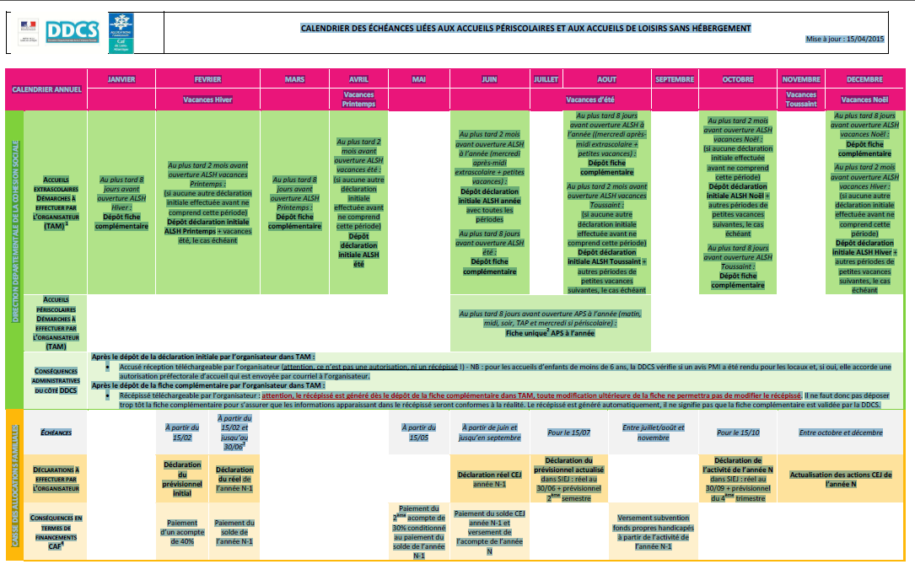
Calendrier des déclarations

Slide 34
Déclarations des accueils périscolaires
Modalités:
Avant : Fiche Initiale + Fiche complémentaire
année 2015-2016 : Fiche Unique
Délais:
Avant : au moins 2 mois avant le début de l’accueil
année 2015-2016 : au moins 8 jours avant

Slide 35
Merci pour votre attention
Notes:
Merci aussi
aux personnes qui pourront aider
à ranger les tables du hall

